Slide 1
商管程式設計 口頭報告 第15組

Slide 2
目錄
組員介紹
設計理念
介面展示
條件解說
程式碼介紹
程式實體操作
心得與展望

Slide 3
組員介紹
鄧宇翔 B07703005 財金一
洪嘉敏 B07703010 財金一
蔡秉叡 B07703037 財金一
黃若依 B07703117 財金一

Slide 4
我們的程式？
選股好簡單！

Slide 5
設計理念

Slide 6
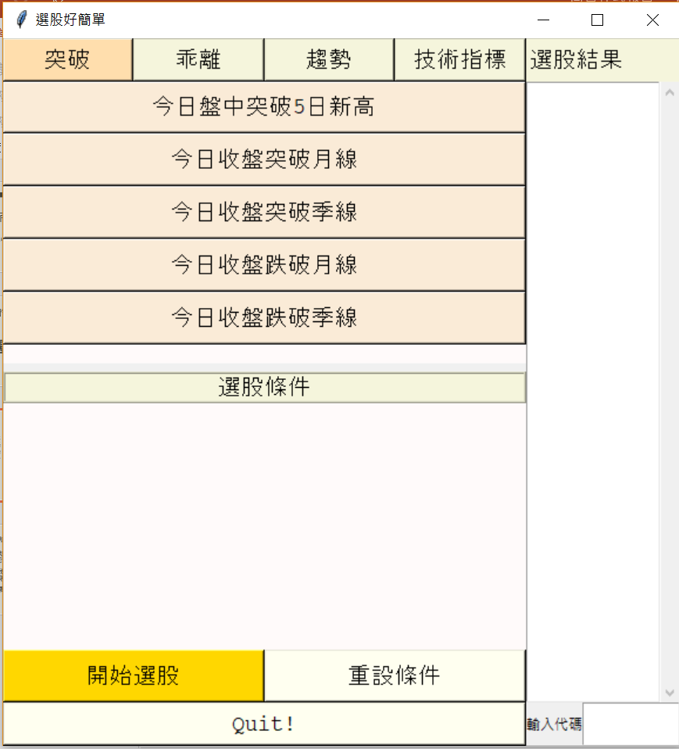
分為四種指標
每種指標裡
各有不同的選股條件

Slide 7
條件解說
突破：挑出有在限定時段內突破壓力線的股票
乖離：找出在限定時段內，和移動平均線差距
符合標準的股票
趨勢：跟之前的表現相比，這支股票最近的表
現為好或壞
技術指標：分為K值與D值，K值對股價反應較快，D
值對股價反應較慢，透過兩方交叉可找出
哪支股票前景看好

Slide 8
程式碼介紹
我們以Tkinter、CSV及datetime為主
Tkinter→設計程式介面
CSV →讀檔用（可線上抓檔）
Datetime →描繪股市圖表

